Slide 1
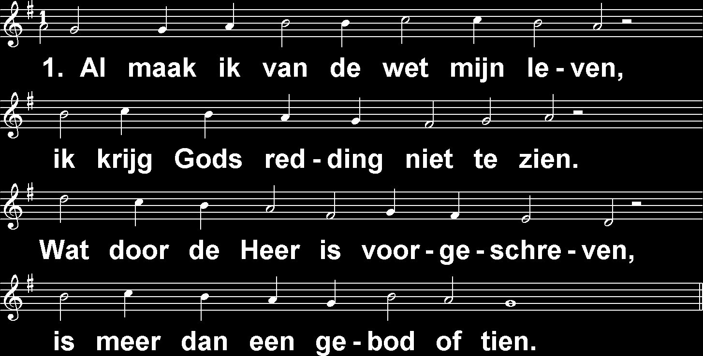
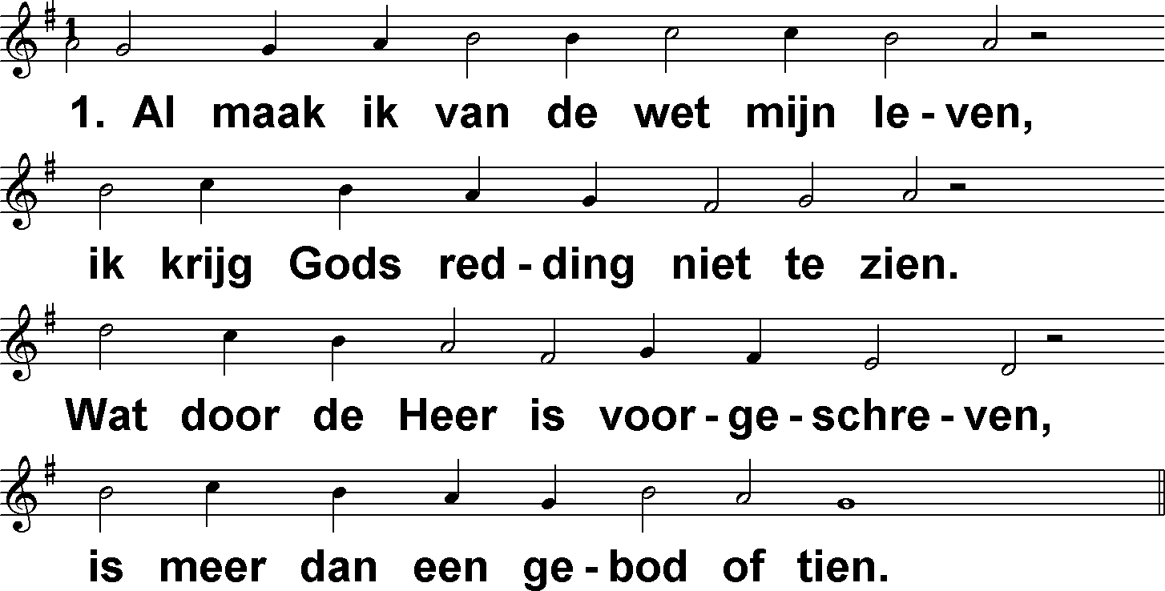
Meer dan een gebod of tien (DbdB) t. J.H. Kuijper; m. Straatsburg 1545 / Genève 1551

Slide 2
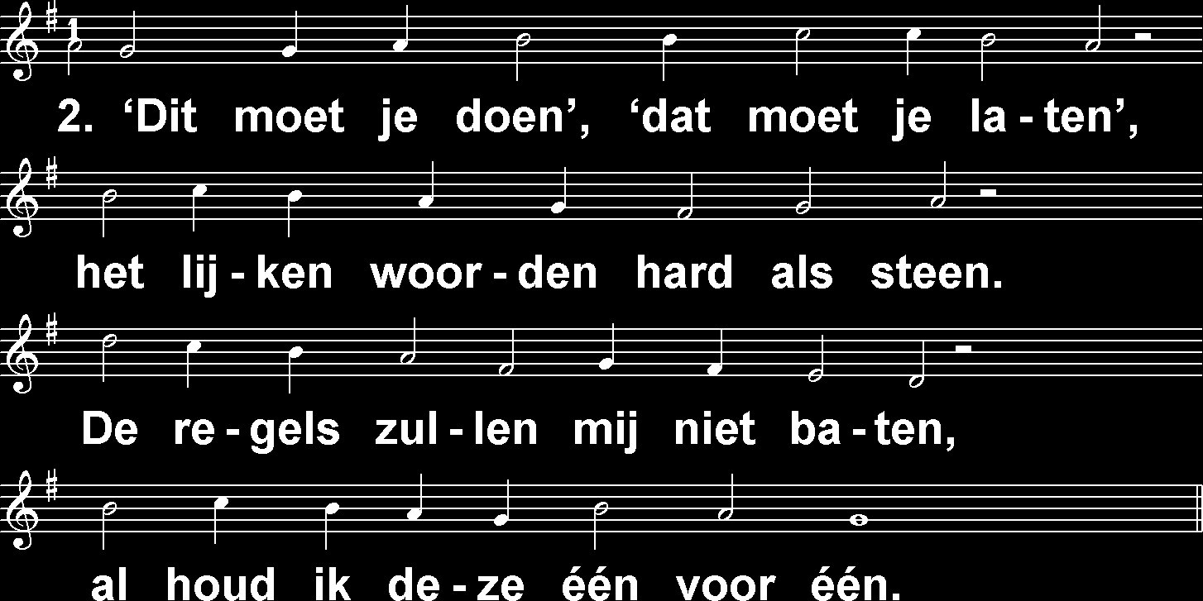
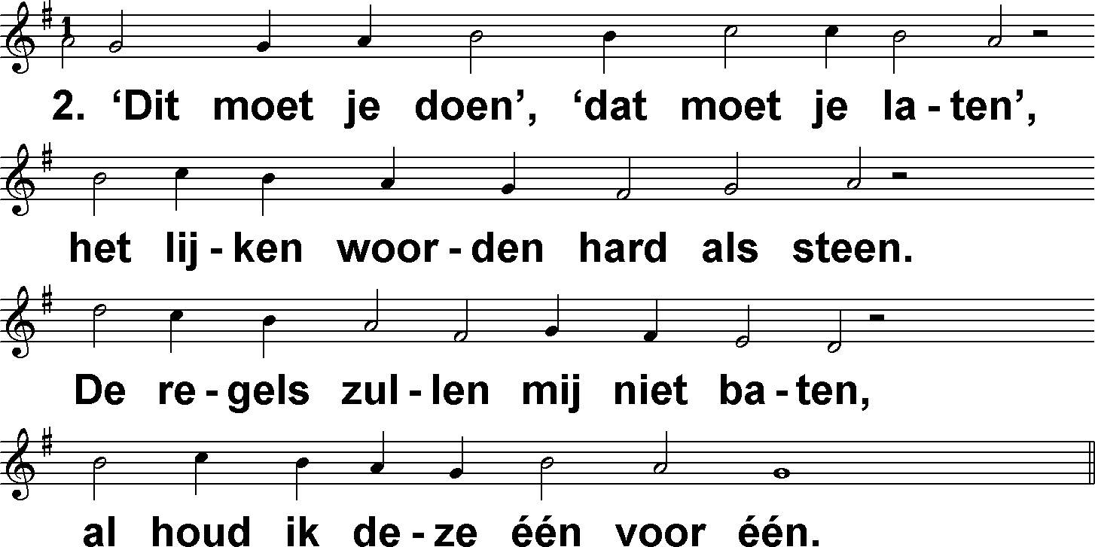
Meer dan een gebod of tien (DbdB) t. J.H. Kuijper; m. Straatsburg 1545 / Genève 1551

Slide 3
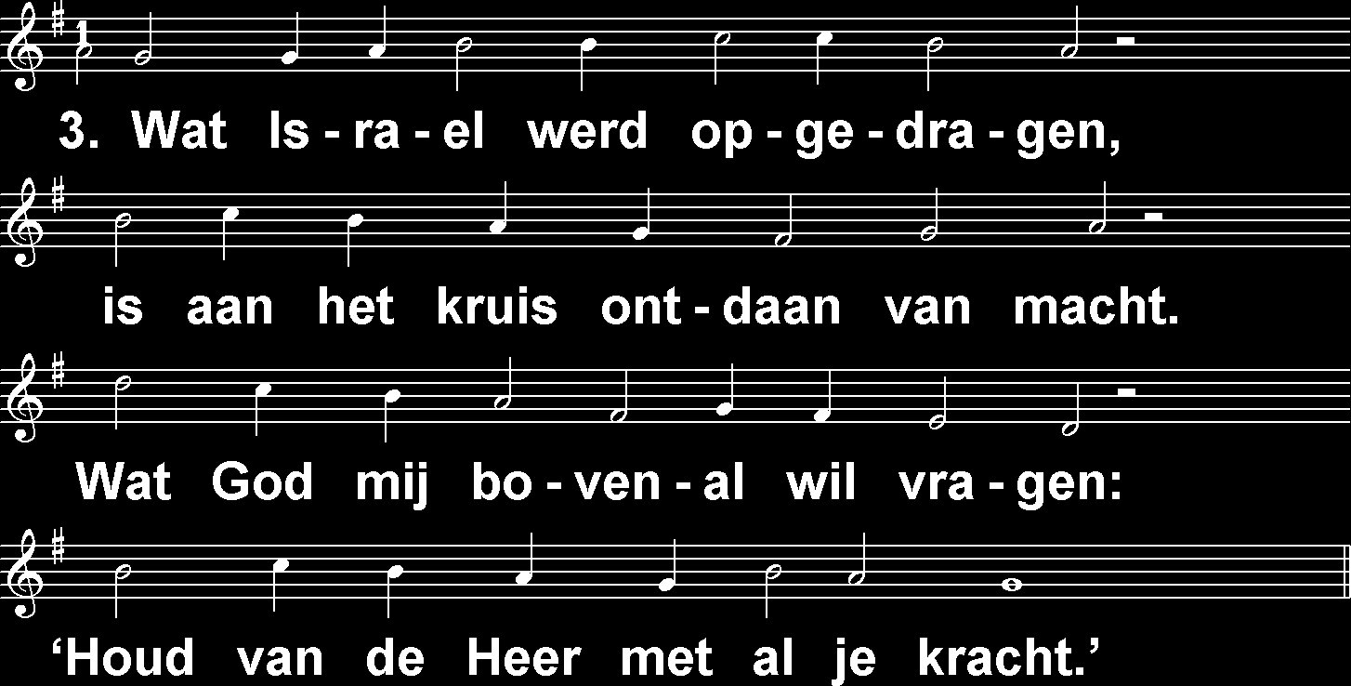
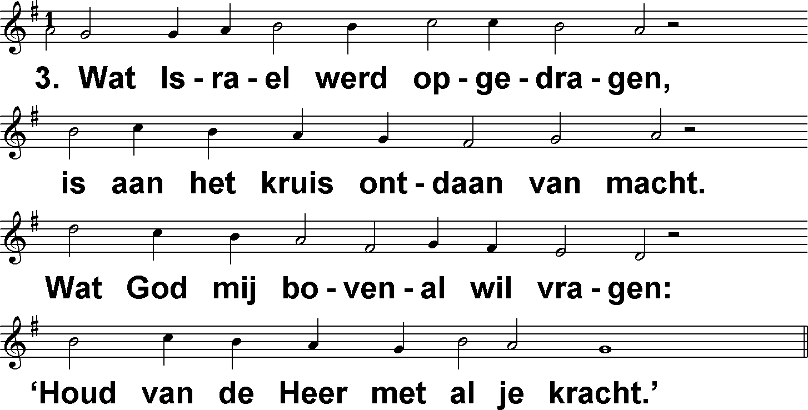
Meer dan een gebod of tien (DbdB) t. J.H. Kuijper; m. Straatsburg 1545 / Genève 1551

Slide 4
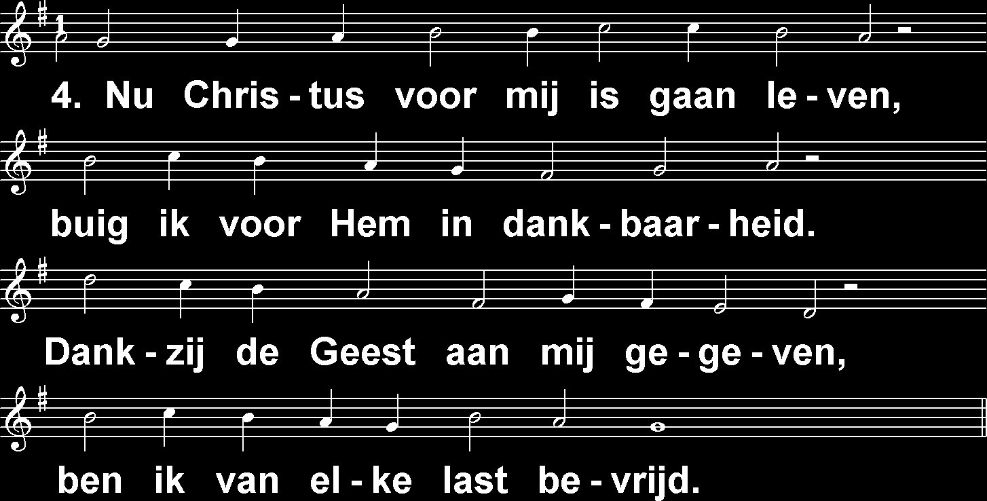
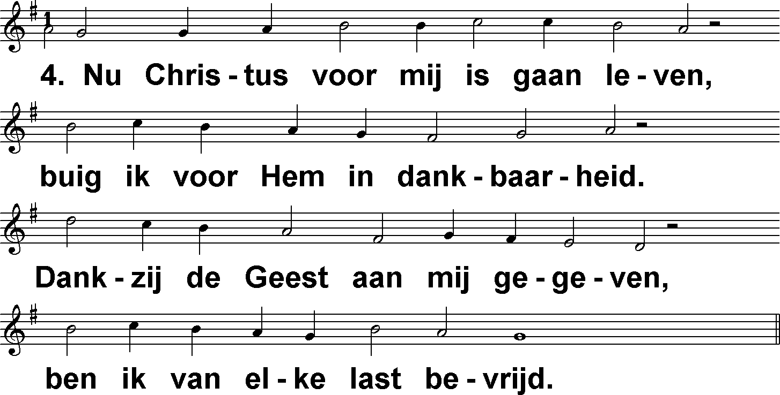
Meer dan een gebod of tien (DbdB) t. J.H. Kuijper; m. Straatsburg 1545 / Genève 1551

Slide 5
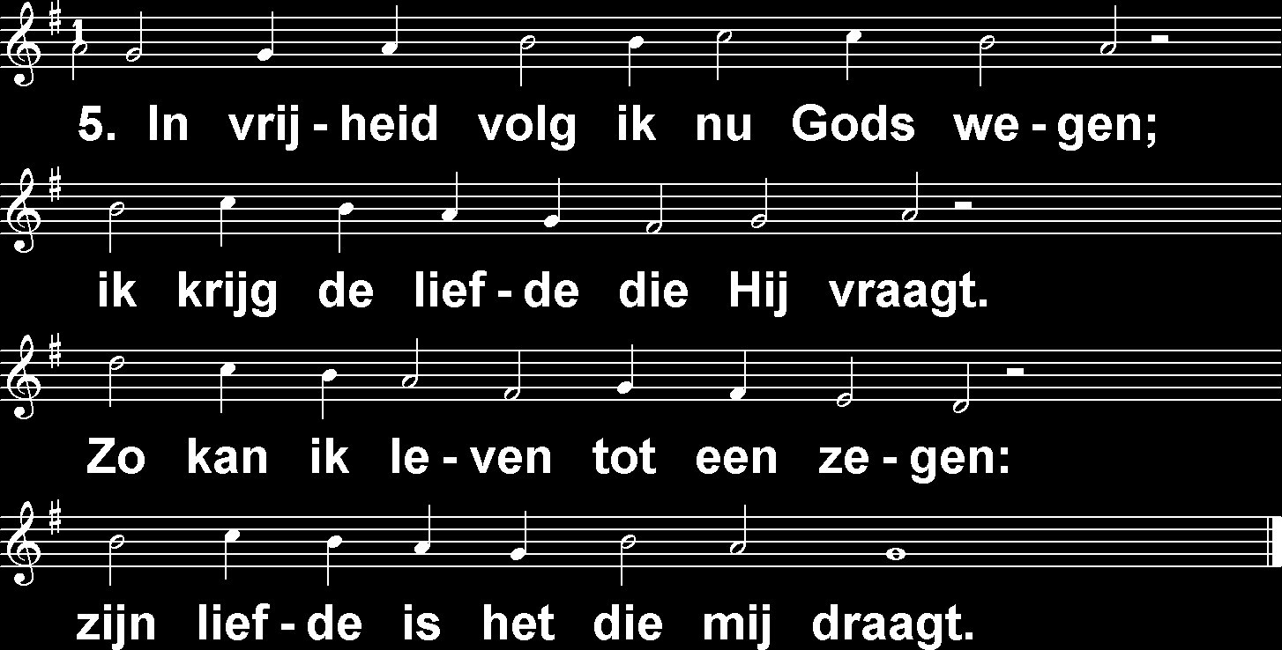
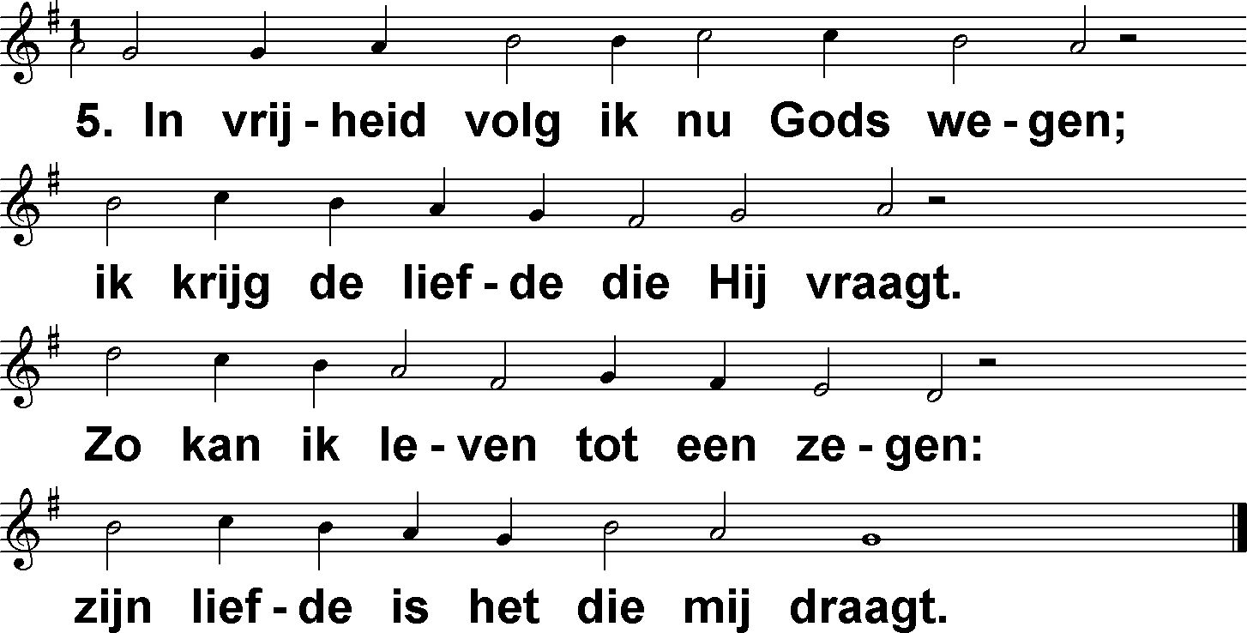
Meer dan een gebod of tien (DbdB) t. J.H. Kuijper; m. Straatsburg 1545 / Genève 1551

